Slide 1



KHỞI ĐỘNG

Slide 2

Tiết 8: ÔN TẬP GIỮA HỌC KÌ I
Người dạy: Thầy Giáo Tin

Slide 3
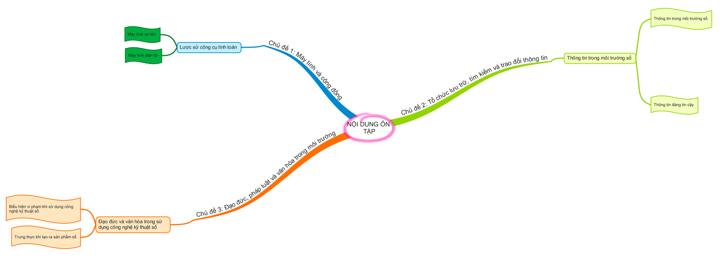
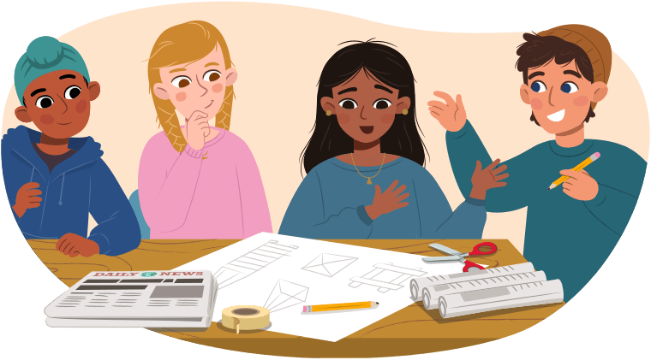
SƠ ĐỒ TƯ DUY
Tạo một sơ đồ tư duy cá nhân: Tóm tắt các mục của môn Tin học mà em đã học trong thời gian qua

Slide 4
ÔN TẬP LÝ THUYẾT
BẮT ĐẦU
HẾT GIỜ!
HOẠT ĐỘNG NHÓM: Hoàn thiện phiếu học tập
5
4
1
3
2

Slide 5

ÔN TẬP THỰC HÀNH
BẮT ĐẦU
HẾT GIỜ
THỰC HÀNH: Sử dụng Internet tìm kiếm, đánh giá và tải các thông tin về các khu du lịch của địa phương (xã hoặc huyện). Từ đó tạo một bài trình chiếu đơn giản về chủ đề trên.
10
9
1
8
2
7
3
6
4
5

Slide 6






2
1
3
4

Slide 7


Việc “bán hàng online” là một ví dụ về máy tính thay đổi xã hội trong lĩnh vực gì?
A. Lĩnh vực y tế
B. Lĩnh vực giáo dục.
C. Lĩnh vực kinh tế.

Slide 8

Máy tính điện tử ra đời vào
A. Những năm 1920
B. Những năm 1940
C. Những năm 1960

Slide 9

Đâu không phải là một trong những đặc điểm chính của thông tin số
A. Khó lan truyền
B. Dễ dàng nhân bản
C. Khó bị xóa bỏ hoàn toàn

Slide 10

Thông tin số có thể được truy cập từ xa thông qua:
A. Kết nối điện tử
B. Kết nối vật lý
C. Kết nối Internet

Slide 11
HƯỚNG DẪN
VỀ NHÀ
Chia sẻ bài trình chiếu đang làm ở phần Ôn tập thực hành vào mail cá nhân của các em. Sau đó về nhà tiếp tục biên tập, chỉnh sửa và hoàn thiện bài trình chiếu đó.

